Slide 1
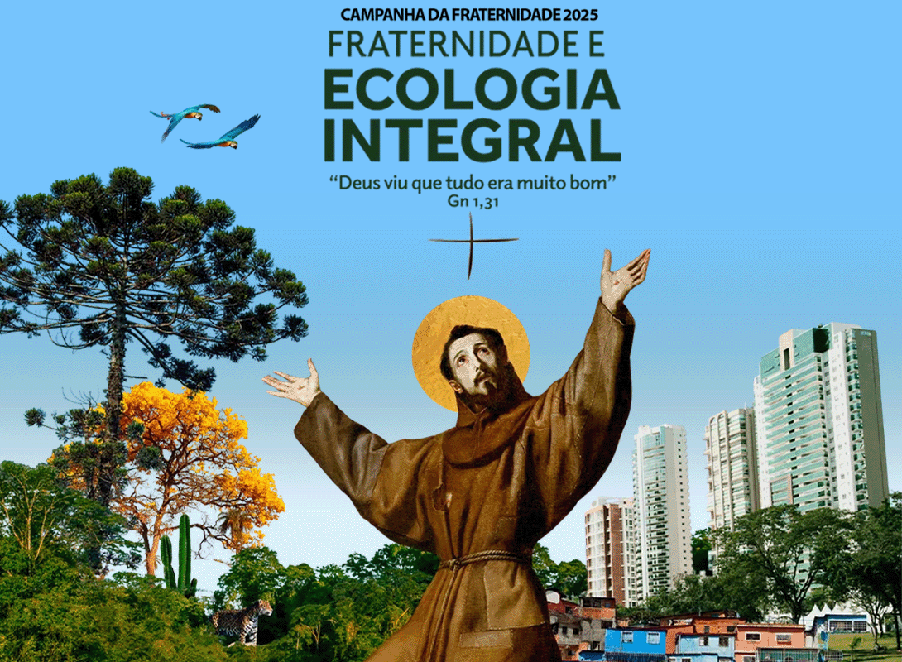
Clique para editar o título
Clique para editar legenda

Slide 2
“Novamente, Deus nos chama a vivenciar a Quaresma. Desta vez, porém, com o apelo especial a louvá-lo pela beleza da Criação, a fazer um caminho decidido de conversão ecológica e a vivenciar a Ecologia Integral”.

Slide 3
A cada ano, os bispos do CONSEP (Conselho Episcopal Pastoral) através da CNBB (Conferência Nacional dos Bispos do Brasil), juntamente com os regionais e todo o Povo de Deus, as Ordens Religiosas e todos os leigos e leigas, escolhem um tema e um lema para a Campanha da Fraternidade, visando chamar a atenção para alguma situação urgente da nossa sociedade.

Slide 4
Tema: Fraternidade e Ecologia Integral Lema: “Deus viu que tudo era muito bom” (Gn 1,31)
Em 2025, tal tema e lema foram motivados pelos 800 anos da composição do Cântico das Criaturas de São Francisco de Assis; pelos 10 anos de publicação da Carta Encíclica Laudato Si’; pela recente publicação da Exortação Apostólica Laudate Deum; pelos 10 anos de criação da Rede Eclesial PanAmazônica (REPAM) e pela realização da COP 30, em Belém (PA), a primeira na Amazônia, acolhendo a sugestão da Comissão Episcopal Especial para a Mineração e a Ecologia Integral.

Slide 5
Tema: Fraternidade e Ecologia Integral Lema: “Deus viu que tudo era muito bom” (Gn 1,31)
Em 2025, tal tema e lema foram motivados pelos 800 anos da composição do Cântico das Criaturas de São Francisco de Assis; pelos 10 anos de publicação da Carta Encíclica Laudato Si’; pela recente publicação da Exortação Apostólica Laudate Deum; pelos 10 anos de criação da Rede Eclesial PanAmazônica (REPAM) e pela realização da COP 30, em Belém (PA), a primeira na Amazônia, acolhendo a sugestão da Comissão Episcopal Especial para a Mineração e a Ecologia Integral.

Slide 6
OBJETIVO GERAL
Promover, em espírito quaresmal e em tempos de urgente crise socioambiental, um processo de conversão integral, ouvindo o grito dos pobres e da Terra.

Slide 7
OBJETIVOS ESPECÍFICOS
1. Reconhecer as ações da Laudato Si’ e do Sínodo da Amazônia.
2. Denunciar os impactos negativos do estilo de vida atual no planeta.
3. Identificar as causas da crise climática e as "falsas soluções".
4. Valorizar o “Evangelho da Criação” e a Aliança universal.
5. Assumir o compromisso com a conversão integral.

Slide 8
OBJETIVOS ESPECÍFICOS
6. Viver as propostas do Ano Jubilar em novas relações.
7. Promover a Ecologia Integral como eixo transversal cristão.
8. Apoiar pastorais e movimentos socioambientais em articulação.
9. Estimular mudanças no modelo econômico destrutivo.
10. Defender vítimas de desastres naturais e crimes ambientais.
11. Celebrar 10 anos da Laudato Si’ com avanços nas temáticas abordadas.

Slide 9
Durante os 61 anos da CF no Brasil, o tema da ecologia foi tratada por 8 CF´s, a saber:
Na CF 1979, Por um mundo mais humano: Preserve o que é de todos”;
na CF 1986, Fraternidade e a Terra: Terra de Deus, terra de irmãos;
na CF 2002, Fraternidade e povos indígenas: Por uma terra sem males;
na CF 2004, Fraternidade e água: Água, fonte de vida;
na CF 2007, Fraternidade e Amazônia: vida e missão neste chão;
na CF 2011, Fraternidade e a Vida no Planeta: “A Criação geme em dores de parto” (Rm 8,22);
na CF 2016, Casa comum, nossa responsabilidade: “Quero ver o direito brotar como fonte e correr a justiça qual riacho que não seca” (Am 5,17);
na CF 2017, Fraternidade: Biomas Brasileiros e defesa da vida: “Cultivar e guardar a Criação” (Gn 2,15).

Slide 10
ELEMENTOS DA IDENTIDADE VISUAL
Aspectos fundamentais

Slide 11
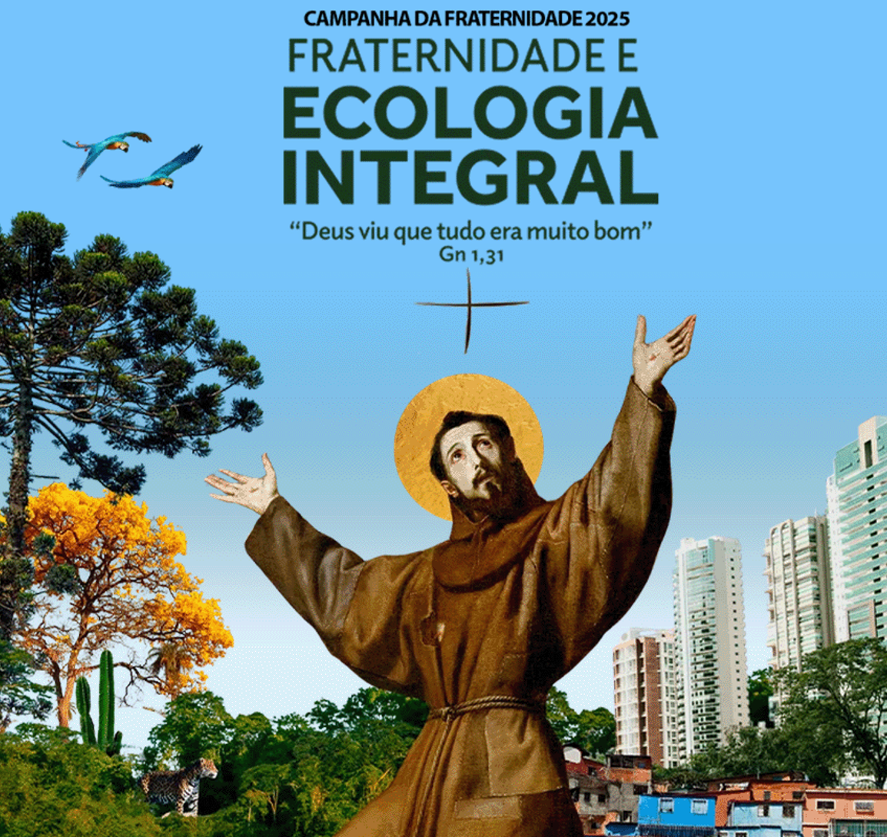
SÃO FRANCISCO DE ASSIS
São Francisco de Assis representa o homem novo que experimentou o amor de Deus e reconciliou-se com os irmãos de toda a criação.

Slide 12
A CRUZ
A cruz é o elemento principal da espiritualidade quaresmal e franciscana. Ademais, faz referência a experiência de São Francisco com a Cruz de São Damião.

Slide 13
A NATUREZA
A araucária, o ipê amarelo, o igarapé, o mandacaru, a onça pintada e as araras canindés, representam a fauna e a flora brasileiras representam a beleza da criação que deve ser preservada.

Slide 14
AS CIDADES
As cidades e favelas representam um Brasil urbanizado, onde as multidões estão distantes da natureza dada por Deus.

Slide 15
A COLAGEM
Tal técnica interliga diversos elementos de composição, onde cada elemento reflete a diversidade e o que existe na criação

Slide 16
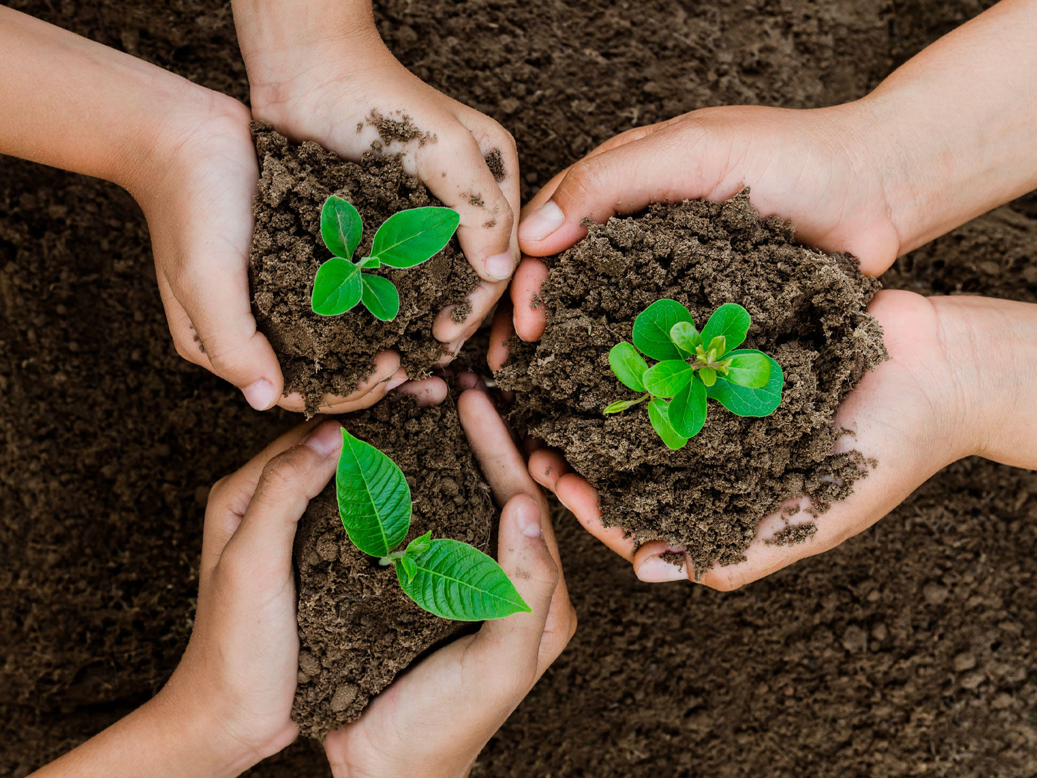
ECOLOGIA INTEGRAL
(Aspectos fundamentais)

Slide 17
ECOLOGIA INTEGRAL: UM CONCEITO!
A Ecologia Integral, como apresentada na Encíclica Laudato Si’ do Papa Francisco e adotada pelo Texto Base da Campanha da Fraternidade 2025, enfatiza a interligação entre o Criador, o ser humano e toda a criação.
É um conceito que une dimensões ambientais, sociais, culturais, econômicas e espirituais, promovendo uma visão integradora em que o ambiente é reconhecido como uma casa a ser cuidada, e não como um recurso a ser explorado.

Slide 18
LAUDATO SÍ – “Louvado sejas”
A Laudato Sí apresenta um conceito de Ecologia Integral em que reconhece que “tudo está interligado” e que os desafios ambientais não podem ser compreendidos ou enfrentados isoladamente de outras dimensões da vida humana (LS n. 138-162).

Slide 19
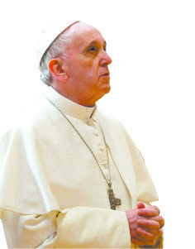
LAUDATO SÍ – “Louvado sejas”
O Papa observa que o ser humano é parte de uma rede interconectada com o meio ambiente e que as ações em qualquer âmbito têm impacto sobre todos os outros. Segundo a Laudato Si’ a ecologia integral é inseparável da noção de bem comum, que diz respeito ao desenvolvimento integral de todas as pessoas, incluindo as gerações futuras. O Papa afirma que “a degradação da natureza está estreitamente ligada à cultura que molda a convivência humana” (LS, 8) e que “a saúde das instituições de uma sociedade tem consequências no meio ambiente” (LS, 142).

Slide 20
No Texto Base da Campanha da Fraternidade 2025, destaca-se que a ecologia integral requer que o ser humano concilie uma perspectiva antropocêntrica, voltada às necessidades humanas, com uma cosmocêntrica, que reconhece a criação como manifestação de Deus (Texto Base CF, n. 46-47).

Slide 21
ECOLOGIA INTEGRAL & CONVERSÃO
A ecologia integral exige uma conversão ecológica profunda e abrangente, que inclui o reconhecimento do pecado ecológico. Este se refere à violação do equilíbrio da criação, seja pelo uso predatório dos recursos naturais, pela poluição ou pela indiferença às mudanças climáticas. O Papa Francisco define o pecado ecológico como um crime contra a natureza e contra a humanidade, destacando sua gravidade em relação à nossa Casa Comum (cf. Laudato Si’, n. 8).

Slide 22
ECOLOGIA INTEGRAL & CONVERSÃO
O Texto-Base da Campanha da Fraternidade 2025 reforça que essa ofensa exige arrependimento sincero e ações concretas de reparação, implicando uma mudança de mentalidade e estilo de vida que englobem renovação espiritual e ética. Esse processo inclui práticas como redução do consumo, combate ao desperdício e a adoção de atitudes sustentáveis, como priorizar o transporte público e consumir alimentos locais e saudáveis. Além disso, essa conversão deve refletir-se no âmbito comunitário, por meio da promoção da educação ambiental, do uso de energias renováveis e da organização de mutirões ecológicos (Texto-Base CF 2025, n. 156).

Slide 23
UMA NOVA FORMA DE OLHAR: CONVERSÃO
As crenças fundamentais sobre Deus e o mundo criado levam a uma forma específica de olhar as realidades, a uma certa visão de mundo, a um tipo de olhar que percebe as interconexões na criação. O bispo de Roma fala dela como “uma atitude do coração que aborda a vida com uma atenção serena, capaz de estar plenamente presente diante de alguém”. Jesus é o exemplo supremo deste olhar:
Jesus ensinou-nos esta atitude, quando nos convidava a olhar os lírios do campo e as aves do céu, ou quando, na presença dum homem inquieto, “fitando nele o olhar, sentiu afeição por ele” (Mc 10,21). De certeza que Ele estava plenamente presente diante de cada ser humano e de cada criatura, mostrando-nos assim um caminho para superar a ansiedade doentia que nos torna superficiais, agressivos e consumistas desenfreados (LS, 2015, n. 226).

Slide 24
UMA NOVA FORMA DE OLHAR: CONVERSÃO
Este olhar de Jesus é especialmente importante. A cena de Jesus contemplando a beleza das plantas e dos animais, seu encontro com o jovem rico e o chamado feito ao publicano Mateus, entre outros, revelam a atitude de Jesus, que olha as pessoas e as coisas com amor, percebendo a plenitude do que elas são e podem se tornar. Há sempre mais em alguém ou em algo do que a simples visão da presença. No caso de Mateus, o “algo mais” revela que um cobrador de impostos, visto como pecador e traidor pelos judeus devido à sua colaboração com os romanos, tem a capacidade de se transformar em um grande apóstolo e evangelista.

Slide 25
ECOLOGIA INTEGRAL: UM CAMINHO APONTADO PELA IGREJA!
O Papa Francisco busca sintetizar as contribuições de seus antecessores, de outros líderes religiosos, de conferências episcopais locais, do catecismo, de teólogos, filósofos, cientistas, sociólogos e de diversos pensadores sobre a crise ambiental e as formas de respondê-la. Essa abordagem holística e integral torna possível uma compreensão abrangente da crise ecológica contemporânea e uma resposta bem equilibrada a ela, pois não podemos tratar “o meio ambiente isoladamente; a questão não pode ser abordada de forma fragmentada” (LS, 2015, n. 160).

Slide 26
ECOLOGIA INTEGRAL: UM CAMINHO APONTADO PELA IGREJA!
Ao longo da encíclica, o Papa faz várias referências a seus antecessores, que já ecoavam preocupações sobre as questões ecológicas globais. Nas suas próprias encíclicas e cartas apostólicas, João XXIII, Paulo VI, João Paulo II e Bento XVI alertaram sobre a deterioração ecológica e a responsabilidade humana em evitá-la. João Paulo II apelou para uma conversão ecológica global, tentando salvaguardar as condições morais para uma autêntica ecologia humana (CA, 1991, n. 38).

Slide 27
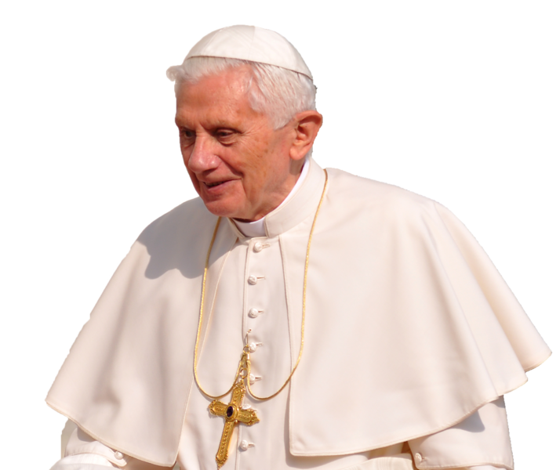
ECOLOGIA INTEGRAL: UM CAMINHO APONTADO PELA IGREJA!
Bento XVI adverte sobre o perigo do estilo de vida contemporâneo, que se inclina para o “hedonismo e o consumismo”, e apela para uma mudança de estilo de vida, cujas escolhas são guiadas pela busca da “verdade, beleza, bondade e comunhão com os outros” (CV, 2009, n. 48). Ele argumenta que a deterioração da natureza está intimamente ligada à cultura que molda a coexistência humana e insiste na necessidade de reconhecer que o ambiente natural foi gravemente prejudicado pelo nosso comportamento irresponsável.

Slide 28
A FRATERNIDADE FAZ O CONVITE EM PROL DA CASA COMUM
O capítulo IV da Carta Encíclica Laudato Si’ traz à tona o tema da Ecologia Integral, numa tentativa de solucionar a crise de âmbito global através do cuidado que cada ser humano deve ter com a casa comum. Cada ser humano é responsável pelo bem-estar do mundo. Nesse sentido, o Papa Francisco acentua a importância da coletividade, não simplesmente de grupos ou ações isoladas, mas de uma integralidade de toda e qualquer ação de proteção e cuidado desta casa comum, passando pelo princípio do bem comum e da justiça intergeracional (todas as gerações: atuais e futuras).

Slide 29
A FRATERNIDADE FAZ O CONVITE EM PROL DA CASA COMUM
Como ele mesmo afirma, “basta observar a realidade para compreender que, hoje, esta opção é uma exigência ética fundamental para a efetiva realização do bem comum” (Laudato Si’, n. 158). A responsabilidade e o cuidado com a casa comum são condições que partem do ser humano já que este é a imagem e semelhança do Criador. Por isso, o ser humano não pode ser tratado como um agente passivo, mas sim um agente ativo, pois é chamado a responder por suas interações e escolhas.

Slide 30
A FRATERNIDADE FAZ O CONVITE EM PROL DA CASA COMUM
O cuidado com a casa comum é uma ação antropológica que expressa um dado teológico. A natureza está perdendo seu espaço a cada dia por causa da irresponsabilidade humana. O que o Papa Francisco quer acentuar é que nós podemos fazer a diferença quando temos consciência de nossas ações. O ser humano responsável por seus atos, torne-se um cuidador da casa comum.

Slide 31
ECOLOGIA INTEGRAL É UMA QUESTÃO DE FÉ?
O conceito de Ecologia Integral, presente na Encíclica Laudato Si’, destaca a conexão entre a espiritualidade cristã e a responsabilidade de proteger o meio ambiente, promovendo justiça social e ambiental.

Slide 32
RELAÇÃO ENTRE ECOLOGIA
E FÉ?
1. Amor às criaturas
2. Responsabilidade e cuidado
3. Pecado ecológico
4. Conversão integral
5. Profetismo e denúncia

Slide 33
VER/OUVIR

Slide 34
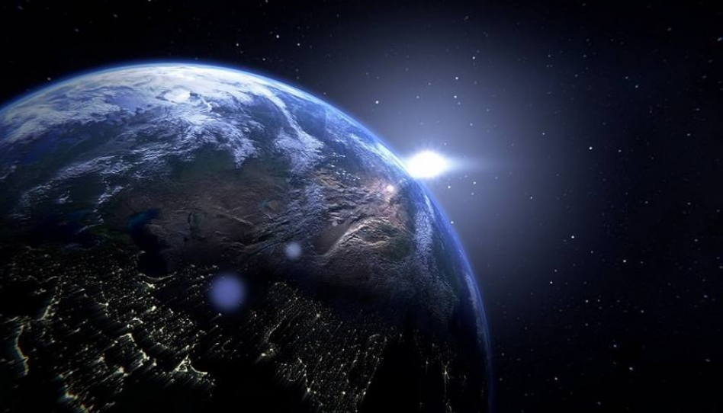
“Deus viu que tudo era muito bom” (Gn 1,31).

Slide 35
PROBLEMAS DA NOSSA REALIDADE
Modelo econômico baseado na exploração e desigualdades;
Catástrofe climática: derretimento das geleiras, aquecimento global, insegurança alimentar e hídrica;
Eventos climáticos extremos;
Uso de combustíveis fósseis;
Produção agropecuária;
Mineração ilegal e predatória.

Slide 36
ILUMINAR/DISCERNIR

Slide 37
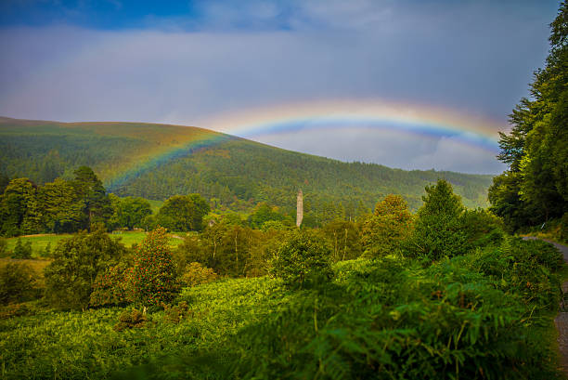
“Este é o sinal da aliança que estabeleço entre mim e vós e todo o ser vivo que está convosco” (Gn 9,12b).

Slide 38
TEXTOS BÍBLICOS EM PERSPECTIVA ECOLÓGICA
As narrativas da criação - Gn 1-2
A palavra de Deus cria, faz aparecer, a vida. As ações humanas destróem e fazem desaparecer a vida de tantos animais, plantas etc.
Submeter e dominar a terra: sentido de cuidado, cultivo, pastoreio e guarda para que continue a ser um jardim/ paraíso.
Centralidade do homem, feito de terra (Adão) que faz parte da casa comum.
Deus viu que tudo era bom - tarefa do homem descobrir esta bondade e beleza da criação.

Slide 39
RELENDO TEXTOS BÍBLICOS EM PERSPECTIVA ECOLÓGICA
O sinal da Aliança – Gn 9, 12-17
A aliança é feita entre Deus, os homens e todos os seres vivos indicando que a relação é multidirecional.
O arco pendurado nas nuvens não é mais o arco da guerra: sinal de paz.
O arco-íris, colorido, representa um laço entre céu e terra: sinal do desejo de Deus de relacionar-se com toda criação.

Slide 40
RELENDO TEXTOS BÍBLICOS EM PERSPECTIVA ECOLÓGICA
As pragas do Egito atingem apenas os opressores → consequências de uma política do mal (Ex 11);
O ano sábatico ou jubilar → um convite ao repouso da terra (Ex 23; Lv 25, Dt. 15);
Jesus e as muitas parábolas agro-pastoris → aprender da natureza.

Slide 41
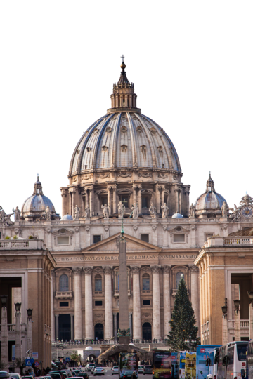
A DOUTRINA SOCIAL
DA IGREJA
Rerum Novarum (Leão XIII) e Mater Magistra (João XXIII) → função social da terra e da propriedade privada.
Populorum Progessio (Paulo VI) → o desenvolvimento econômico não pode se dar às custas da destruição do planeta.
Centesimus annus (João Paulo II) → uma ecologia integral está em consonância com a Escritura e a tradição da Igreja.
Caritas in veritate (Bento XVI) → a natureza é um dom colocado sob nossa responsabilidade.

Slide 42
O MAGISTÉRIO SOCIAL E ECOLÓGICO
DO PAPA FRANCISCO
Laudato Si’ (2015) - primeiro documento eclesial exclusivamente sobre a
ecologia. Traz a noção de ecologia integral para dentro do magistério e a integra na fé da Igreja.
2. Querida Amazônia (2020) - fruto de um sínodo especial - o primeiro dedicado a um Bioma - a exortação traz o sonho do Papa de uma Igreja aberta, renovada e ecologicamente comprometida nesta rica região do planeta.

Slide 43
O MAGISTÉRIO SOCIAL E ECOLÓGICO
DO PAPA FRANCISCO
3. Fratelli Tutti (2021) - no auge da pandemia,
o Papa convoca a humanidade a se unir em fraternidade e amizade superando as lógicas de exploração e degradação da vida humana e
da vida do Planeta.
4. Laudate Deum (2023) - exortação de tom profético que denuncia a falta de avanços reais no combate à urgência climática atualizando alguns pontos da Laudato Si’.

Slide 44
AGIR/PROPOR

Slide 45
“O Senhor Deus tomou o homem e o colocou no jardim do Éden, para cultivá-lo e guarda-lo” (Gn 2,15)

Slide 46
O QUE POSSO FAZER INDIVIDUALMENTE?

Slide 47
Escolher alimentos saudáveis e sustentáveis, priorizando uma dieta com menos carne e alimentos ultraprocessados;
Reduzir o consumo e adotar um estilo de vida crítico e consciente, afastado do consumismo;
Priorizar a compra de produtos locais e orgânicos, valorizando a agricultura familiar;
Optar por meios de transporte sustentáveis, como bicicleta, caminhada ou carona solidária;
Dedicar momentos diários à oração e reflexão sobre a relação com Deus, os outros e a criação.

Slide 48
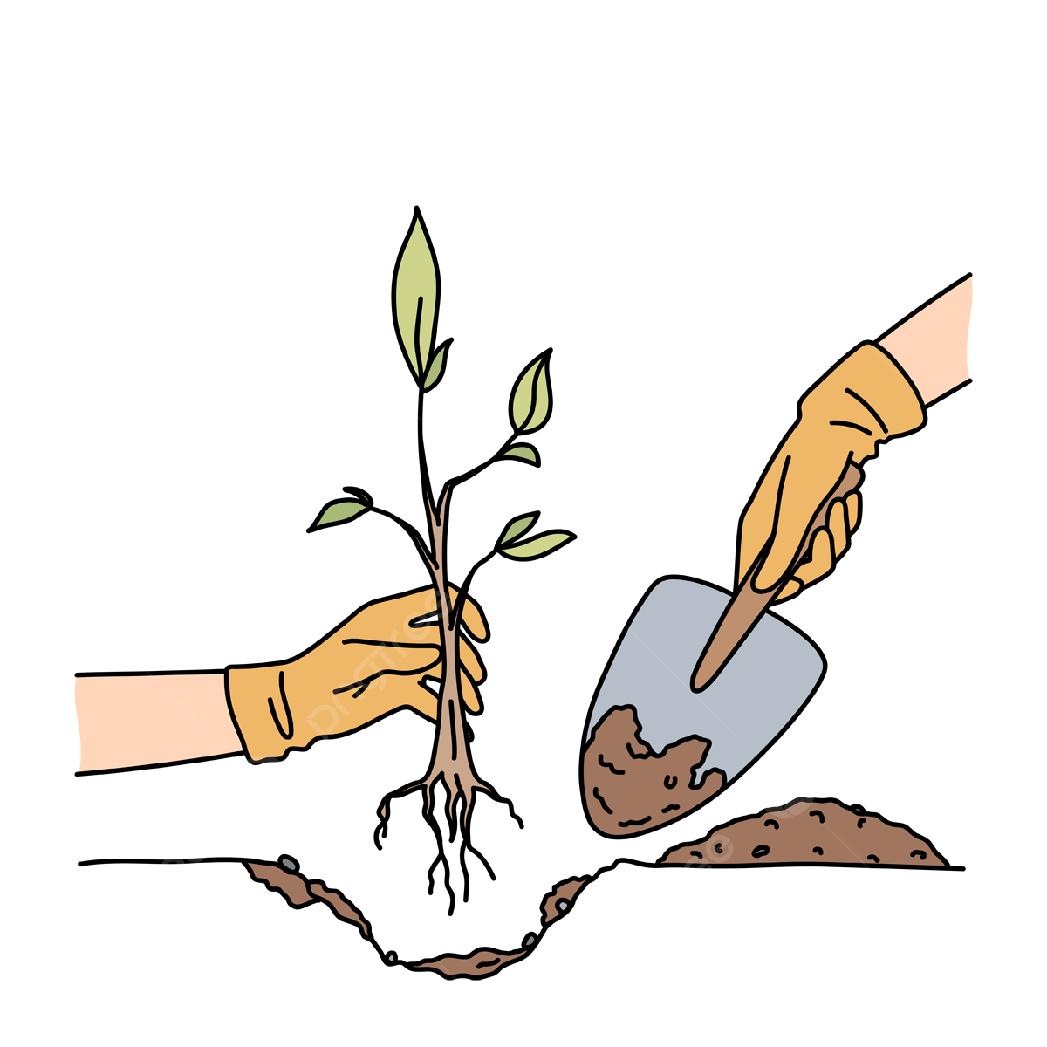
O QUE POSSO FAZER COLETIVAMENTE?

Slide 49
Organizar campanhas de plantio de mudas nativas e reflorestamento em áreas degradadas.
Promover a coleta seletiva e o reaproveitamento de resíduos nas comunidades e paróquias.
Realizar mutirões para implementar hortas comunitárias agroecológicas.
Incentivar e participar de caminhadas ecológicas e vias-sacras ambientais para conscientização.
Criar e fortalecer redes de articulação com outras igrejas, religiões e movimentos socioambientais em prol da justiça social e ambiental.

Slide 50
O QUE PODEMOS FAZER COMO EDUCADORES?

Slide 51
Incluir temas de Ecologia Integral no currículo escolar, promovendo debates sobre sustentabilidade e ética ambiental.
Realizar oficinas e atividades práticas de educação ambiental com os alunos, como o cuidado com áreas verdes e hortas escolares.
Combater a desinformação e o negacionismo climático.
Incentivar o uso de materiais didáticos sustentáveis e reduzir o desperdício nas escolas.
Estimular projetos de pesquisa e campanhas escolares voltadas para a conservação da biodiversidade e o combate às mudanças climáticas.

Slide 52
ORAÇÃO CF 2025
Ó Deus, nosso Pai, ao contemplar o trabalho de tuas mãos, viste que tudo era muito bom! O nosso pecado, porém, feriu a beleza de tua obra, e hoje experimentamos suas consequências.
Por Jesus, teu Filho e nosso irmão, humildemente te pedimos: dá-nos, nesta Quaresma, a graça do sincero arrependimento e da conversão de nossas atitudes.
Que o teu Espírito Santo reacenda em nós a consciência da missão que de ti recebemos: cultivar e guardar a Criação, no cuidado e no respeito à vida.
Faz de nós, ó Deus, promotores da solidariedade e da justiça. Enquanto peregrinos, habitamos e construímos nossa Casa Comum, na esperança de um dia sermos acolhidos na Casa que preparaste para nós no Céu. Amém!

Slide 53
Referências
*Texto Base da Campanha da Fraternidade 2025.
*https://www.vaticannews.va/pt/vaticano/news/2020-06/ecologia-integral-documento-laudato-si.html
*https://plataformadeacaolaudatosi.org/ecologia-integral-uma-abordagem-holistica-para-os-desafios-globais/

Slide 54
*https://www.cnbb.org.br/ecologia-integral-3/
*https://formacao.cancaonova.com/atualidade/meio-ambiente/voce-sabe-o-que-e-ecologia-integral/
*https://www.cnbb.org.br/ecologia-integral-um-caminho-de-vida-e-de-cura-para-um-planeta-doente/

Slide 55
*https://www.a12.com/redacaoa12/santo-padre/ecologia-integral-entenda-o-conceito-usado-pelo-papa-Francisco
*https://campanhas.cnbb.org.br/campanha/campanha-da-fraternidade-2025
*https://www.cnbb.org.br/campanha-da-fraternidade-2025-conheca-o-tema-a-identidade-visual-e-a-oracao/

